Slide 1

ΤΜΗΜΑ ΠΛΗΡΟΦΟΡΙΚΗΣ
ΠΑΝΕΠΙΣΤΗΜΙΟ ΔΥΤΙΚΗΣ ΜΑΚΕΔΟΝΙΑΣ
DEPARTMENT OF INFORMATICS
UNIVERSITY OF WESTERN MACEDONIA
Εφαρμογή Παροχής Ιατρικής Φροντίδας
Μπατίλα Δήμητρα 4127
Επιβλέπων Καθηγητής:
Νικόλαος Δημόκας
Σεπτέμβριος ,2024

Slide 2
Περιεχόμενα
Εισαγωγή
Σκοπός και στόχοι
Παρόμοιες Εφαρμογές
Καθορισμός Απαιτήσεων
Τεχνολογίες και Εργαλεία Σχεδιασμού
Υλοποίηση της Εφαρμογής
Λειτουργίες της Εφαρμογής
Συμπεράσματα και Μελλοντικές Επεκτάσεις

Slide 3
Εισαγωγή
Η τεχνολογία και οι κινητές συσκευές δημιουργούν νέες ευκαιρίες στον τομέα της υγείας.
Πολλές εφαρμογές είναι είτε περίπλοκες είτε δεν καλύπτουν επαρκώς τις ανάγκες των χρηστών.
Υπάρχει ανάγκη για βελτίωση στην παρακολούθηση της υγείας μέσω φιλικών και αξιόπιστων λύσεων.

Slide 4
Σκοπός και στόχοι
Ο κύριος σκοπός είναι:
  Διευκόλυνση στη διαχείριση φαρμάκων.
  Άμεση πρόσβαση σε επαφές έκτακτης ανάγκης.
  Εξασφάλιση ασφαλούς αποθήκευσης ιατρικών δεδομένων.
Οι στόχοι:
  Φιλική προς τον χρήστη διεπαφή.
  Αξιόπιστες υπενθυμίσεις για τη λήψη φαρμάκων.
  Δημιουργία ευέλικτης πλατφόρμας.

Slide 5
Παρόμοιες Εφαρμογές
Medisafe:
  Υπενθυμίσεις φαρμάκων, ραντεβού και σημειώσεις.
  Πλεονεκτήματα: Φιλική διεπαφή, αξιόπιστες ειδοποιήσεις.
  Μειονεκτήματα: Απαιτεί σύνδεση στο διαδίκτυο.
Pillbox:
  Υπενθυμίσεις φαρμάκων και ιστορικό λήψης.
  Πλεονεκτήματα: Λειτουργεί χωρίς σύνδεση στο διαδίκτυο.
  Μειονεκτήματα: Μη φιλική διεπαφή, περιορισμένες ειδοποιήσεις.
MyTherapy:
  Υπενθυμίσεις φαρμάκων και παρακολούθηση υγείας.
  Πλεονεκτήματα: Υποστήριξη πολλών γλωσσών, καταγραφή μετρήσεων υγείας.
  Μειονεκτήματα: Περιορισμένες επιλογές για ανανέωση φαρμάκων.

Slide 6
Καθορισμός Απαιτήσεων
Χρήστες της εφαρμογής
Η εφαρμογή προορίζεται για:
  Άτομα με χρόνια νοσήματα.
  Ηλικιωμένους που χρειάζονται υποστήριξη στη διαχείριση φαρμάκων.
  Χρήστες που επιθυμούν μια οργανωμένη πρόσβαση σε φάρμακα και επαφές.
  Φροντιστές που παρακολουθούν τη φαρμακευτική αγωγή άλλων.

Slide 7
Καθορισμός Απαιτήσεων
Λειτουργικές Απαιτήσεις
Εγγραφή και σύνδεση χρηστών.
Καταγραφή φαρμάκων και δημιουργία υπενθυμίσεων για τη λήψη τους.
Διαχείριση επαφών έκτακτης ανάγκης για άμεση πρόσβαση.
Δυνατότητα τροποποίησης φαρμάκων και υπενθυμίσεων από τους χρήστες.
Αποθήκευση των δεδομένων.
Καταχώρηση προσωπικών πληροφοριών.
  Όνομα, επώνυμο, τηλέφωνο.

Slide 8
Καθορισμός Απαιτήσεων
Μη Λειτουργικές Απαιτήσεις
Γρήγορη ανταπόκριση εφαρμογής.
Ευχάριστη εμπειρία χρήσης.
Φιλική προς τον χρήστη διεπαφή.
Συμβατότητα με Android 8 και νεότερες εκδόσεις.
Υποστήριξη καταγραφής σφαλμάτων.
Απαραίτητη σύνδεση στο διαδίκτυο.
Υποστήριξη γλωσσών.
  Ελληνικά και Αγγλικά
Υλοποίηση με βάση τις αρχές του Clean Code.
Χρήση Kotlin και Jetpack Compose.

Slide 9
Τεχνολογίες και Εργαλεία Σχεδιασμού
Γλώσσες Προγραμματισμού
Java:
  Πιο διαδεδομένη γλώσσα προγραμματισμού για Android.
  Ευκολία χρήσης και διαλειτουργικότητα.
  Ευρεία κοινότητα προγραμματιστών.
Kotlin:
  Παρουσιάστηκε το 2016, υιοθετήθηκε το 2018 από την Google.
  Συμπυκνωμένος κώδικας, λιγότερα σφάλματα.
  Πλήρως συμβατή με τη Java, με σύγχρονες δυνατότητες.

Slide 10
Τεχνολογίες και Εργαλεία Σχεδιασμού
Εργαλεία Ανάπτυξης
Android Studio:
  Επίσημο IDE της Google για Android ανάπτυξη.
  Πλήρης υποστήριξη για σχεδιασμό, προγραμματισμό και έλεγχο κώδικα.
IntelliJ IDEA:
  Ισχυρή υποστήριξη Java και Kotlin.
  Προσφέρει προηγμένες δυνατότητες για βελτίωση της παραγωγικότητας.
Eclipse:
  Παλαιότερο εργαλείο για Android ανάπτυξη.
  Χρησιμοποιείται ευρέως για ανάπτυξη Java, λιγότερο για Android.

Slide 11
Τεχνολογίες και Εργαλεία Σχεδιασμού
Τύποι Εφαρμογών
Κατηγορίες Εφαρμογών:
  Εγγενείς Εφαρμογές (Native Apps)
  Εφαρμογές Ιστού (Web Apps)
  Υβριδικές Εφαρμογές (Hybrid Apps)
Κριτήρια Επιλογής:
  Εμπειρία Χρήστη (User Experience)
  Δυνατότητες (Features)
  Προϋπολογισμός (Budget)
  Κοινό- στόχος (Target Audience)

Slide 12
Τεχνολογίες και Εργαλεία Σχεδιασμού
Υπηρεσίες Ιστού και Cloud Storage (1/2)
Firebase:
  Authentication
  Realtime Database
  Firestore
  Cloud Storage
  Cloud Functions
  Analytics - Crashlytics
Amazon Web Services (AWS):
  S3 (Simple Storage Service)
  RDS (Relational Database Service)
  Lambda
  Dynamo DB

Slide 13
Τεχνολογίες και Εργαλεία Σχεδιασμού
Υπηρεσίες Ιστού και Cloud Storage (2/2)
Google Cloud Platform (GCP):
  Cloud Storage
  BigQuery
  Cloud Functions
Microsoft Azure:
  Blob Storage
  SQL Database
  Functions

Slide 14
Τεχνολογίες και Εργαλεία Σχεδιασμού
Επισκόπηση Εργαλείων Σχεδιασμού Διεπαφής (1/2)
Figma:
  Συνεργασία σε πραγματικό χρόνο.
  Επαναχρησιμοποίηση στοιχείων (Components).
Adobe XD:
  Ενσωμάτωση με άλλα προϊόντα της Adobe.
  Εύχρηστο για αρχάριους και επαγγελματίες.
Sketch:
  Εκτεταμένη βιβλιοθήκη από plugins.
  Ισχυρή κοινότητα χρηστών.

Slide 15
Τεχνολογίες και Εργαλεία Σχεδιασμού
Επισκόπηση Εργαλείων Σχεδιασμού Διεπαφής (2/2)
InVision Studio:
  Διαδραστικά πρωτότυπα και κινούμενα γραφικά.
  Λιγότερη ευελιξία για σύνθετα σχέδια.
Android Studio (XML):
  Επίσημο εργαλείο ανάπτυξης για Android.
  Δύσχρηστο για μη προγραμματιστές.

Slide 16
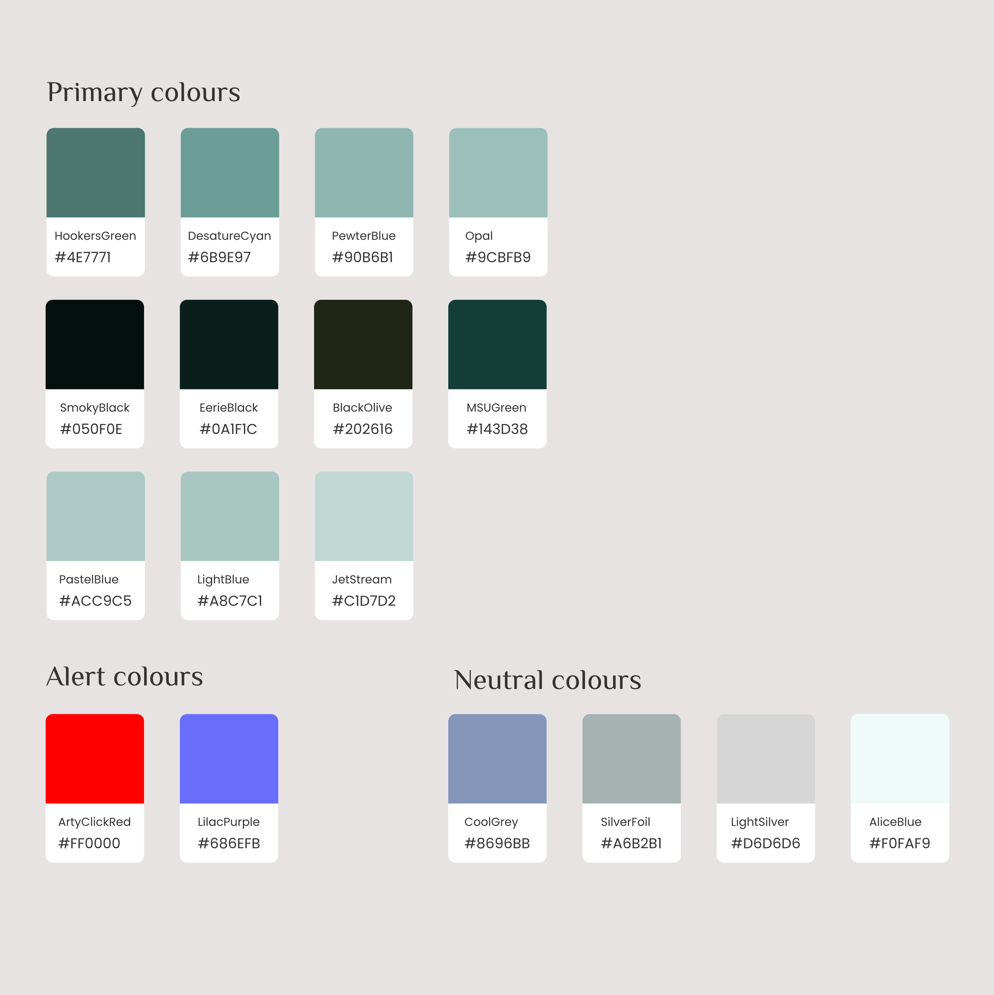
Τεχνολογίες και Εργαλεία Σχεδιασμού
Χρωματική Παλέτα
Ενιαία παλέτα για Light και Dark Theme.
Χρώματα σχεδιασμένα για καλή αναγνωσιμότητα.
Χρήση αυτόματων χρωμάτων από το Android σε συγκεκριμένα components.

Slide 17
Τεχνολογίες και Εργαλεία Σχεδιασμού
Material Design και Jetpack Compose
Material Design:
Βασικά στοιχεία:
  Τυπογραφία
  Χρωματικές Παλέτες
  Μεταφορές και Animations
Jetpack Compose:
Βασικά στοιχεία:
  Δηλωτικός προγραμματισμός (Declarative Programming)
  Ενσωμάτωση με Material Design
  Ευκολία συντήρησης και επαναχρησιμοποίησης στοιχείων

Slide 18
Υλοποίηση της Εφαρμογής
Ανάπτυξη αποκλειστικά για την πλατφόρμα Android.
Χρήση Android Studio ως το επίσημο IDE.
Kotlin: Προτιμώμενη γλώσσα προγραμματισμού.
Απόρριψη εργαλείων διαλειτουργικότητας με άλλες πλατφόρμες.

Slide 19
Υλοποίηση της Εφαρμογής
Δομή και Σχεδίαση του Συστήματος (1/2)
Αρχές SOLID για διατήρηση καθαρού, ευέλικτου κώδικα:
  Single Responsibility Principle (SRP)
  Open/Closed Principle (OCP)
  Liskov Substitution Principle (LSP)
  Interface Segregation (ISP)
  Dependency Inversion Principle (DIP)
Αρχιτεκτονική Model – View – ViewModel (MVVM):
  Model: Διαχειρίζεται τα δεδομένα και τη λογική.
  View: Παρουσιάζει τα δεδομένα και αλληλεπιδρά με τον χρήστη.
  ViewModel: Συνδέει το Model με το View, διατηρώντας την ανεξαρτησία τους.

Slide 20
Υλοποίηση της Εφαρμογής
Δομή και Σχεδίαση του Συστήματος (2/2)
Clean Code:
  Κατανοητή Ονομασία.
  Μικρές και Συνεκτικές Συναρτήσεις.
  Μείωση Πολυπλοκότητας.
  Σχόλια και Τεκμηρίωση.
  Δοκιμές.
Dependency Injection (DI):
  Μείωση σκληρών συνδέσεων μεταξύ κλάσεων.
  Ευκολότερη αντικατάσταση και ενημέρωση εξαρτήσεων.
Clean Architecture:
  Διαχωρισμός σε τρία επίπεδα: Domain – Data – Presentation Layer.
  Καλύτερη επεκτασιμότητα και συντηρησιμότητα.

Slide 21
Υλοποίηση της Εφαρμογής
Διαχείριση κώδικα και Δεδομένων Χρήστη
Διαχείριση Κώδικα:
  Χρήση GitHub για διαχείριση εκδόσεων.
Διαχείριση Ταυτοποίησης Χρηστών:
  Χρήση Firebase Authentication για εγγραφή και σύνδεση.
Αποθήκευση Δεδομένων Χρήστη:
  Αποθήκευση δεδομένων στο Firebase Realtime Database.
  Παρακολούθηση αλλαγών σε πραγματικό χρόνο.

Slide 22
Λειτουργίες της Εφαρμογής
Η Εφαρμογή Vitalis (1/2)
Διαχείριση Φαρμάκων: Καταχώρηση και υπενθυμίσεις.
Επαφές Έκτακτης Ανάγκης: Άμεση πρόσβαση σε επαφές.
Υπενθυμίσεις: Προγραμματισμός ειδοποιήσεων.
Επιλογή Γλώσσας: Δυνατότητα εναλλαγής γλωσσών.
Ασφάλεια: Χρήστη Firebase για ταυτοποίηση και αποθήκευση.

Slide 23
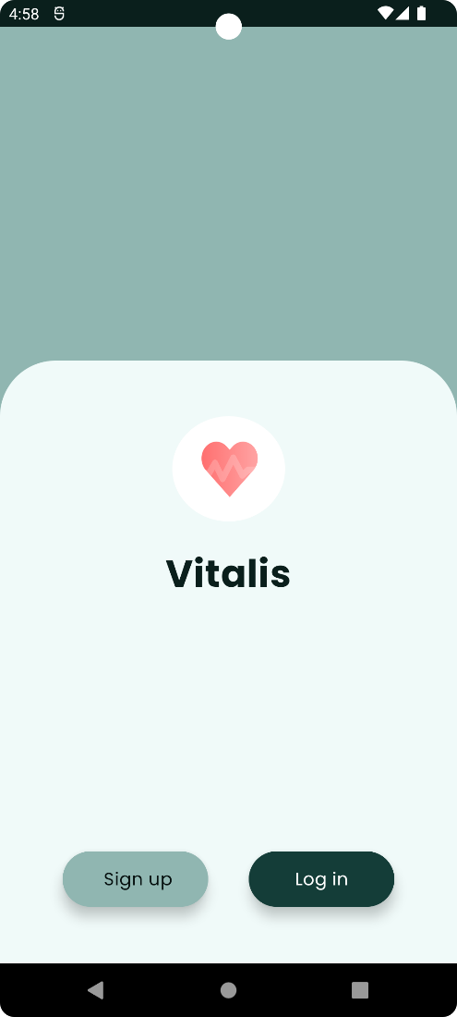
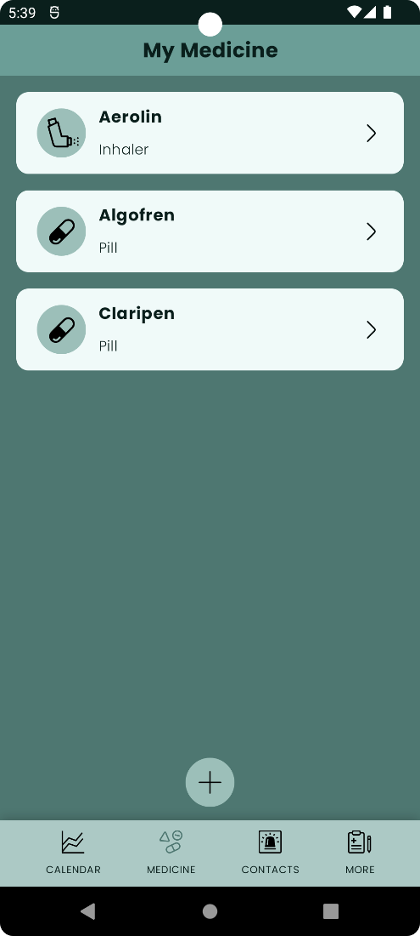
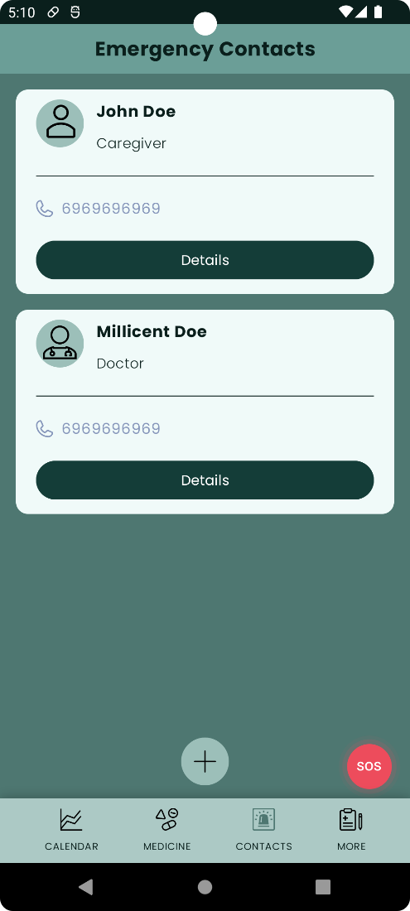
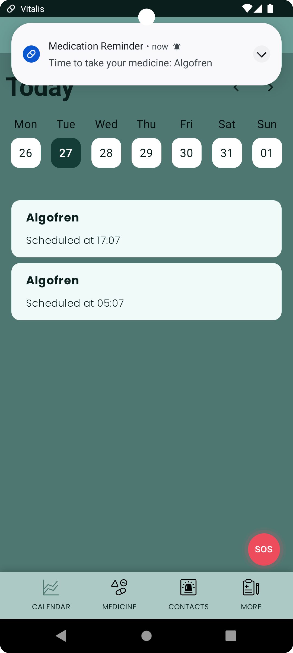
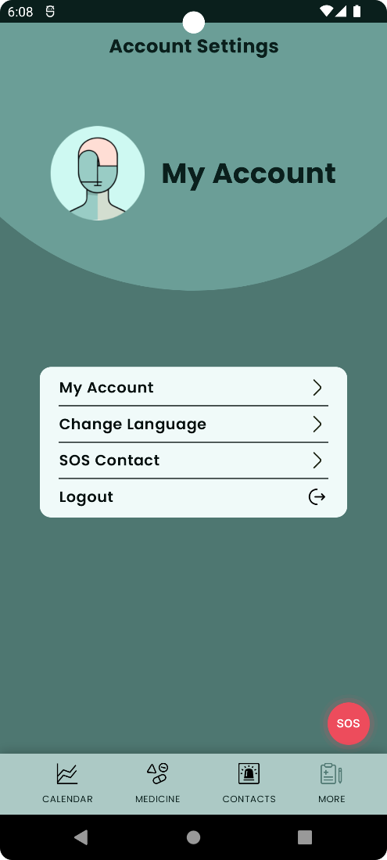
Λειτουργίες της Εφαρμογής
Η Εφαρμογή Vitalis (2/2)

Slide 24
Συμπεράσματα και Μελλοντικές Επεκτάσεις
Συμπεράσματα:
  Η ενσωμάτωση σύγχρονων τεχνολογιών όπως το Firebase, Kotlin και Jetpack Compose, συνέβαλε στη δημιουργία μιας αποδοτικής και αξιόπιστης εφαρμογής.
  Σημαντική η επιλογή κατάλληλης αρχιτεκτονικής και σχεδιασμού για την επίτευξη ευέλικτης και κλιμακούμενης λύσης.
  Ανάγκη για συνεχή παρακολούθηση σφαλμάτων και βελτίωση – επεκτασιμότητα της εφαρμογής.
Επεκτάσεις που θα μπορούσαν να υλοποιηθούν:
  Προσθήκη χάρτη και εντοπισμός φαρμακείων.
  Ενσωμάτωση σαρωτή και ανέβασμα εξετάσεων.
  Επέκταση υποστήριξης συσκευών.
  Διασύνδεση με ιατρικά συστήματα.
  Ενίσχυση της ασφάλειας και της προστασίας προσωπικών δεδομένων.

Slide 25
Ευχαριστώ για τον χρόνο σας!
Ερωτήσεις;

